Slide 1


Государственное бюджетное профессиональное образовательное учреждение
Астраханской области «Астраханский колледж вычислительной техники»
Учебная практика
«Разработка социальной сети «ConnectU»»
Выполнили студенты группы РП-41:
Лебедев А.В., Джаватханов Д.И

Slide 2
Цель практики
Разработать социальную сеть «ConnectU»

Slide 3
Задачи практики
Разработка дизайна
Разработка 8 страниц
Разработка административной панели
Разработка мессенждера

Slide 4
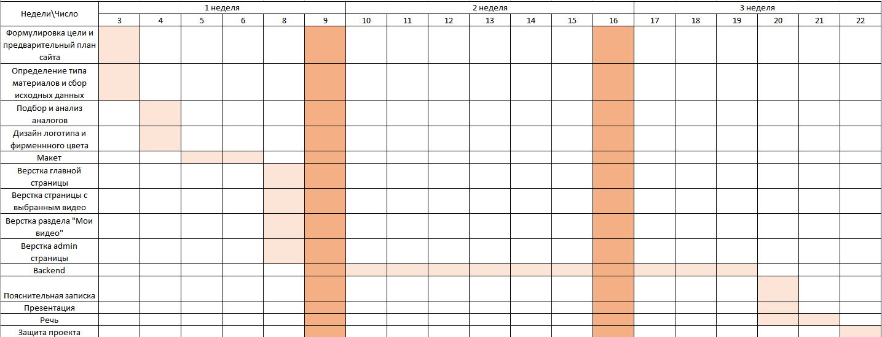
Диаграмма ганта

Slide 5
Целевая аудитория
Целевой аудиторией являются люди с подросткового возраста до 25 лет

Slide 6
Макет
Дизайн сайта сделан в тёмно-сером стиле
Удобная и понятная навигация
Минималистический стиль
Комфортабельный адаптивный дизайн

Slide 7
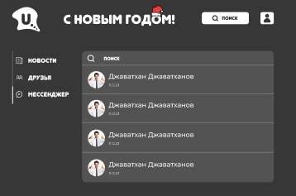
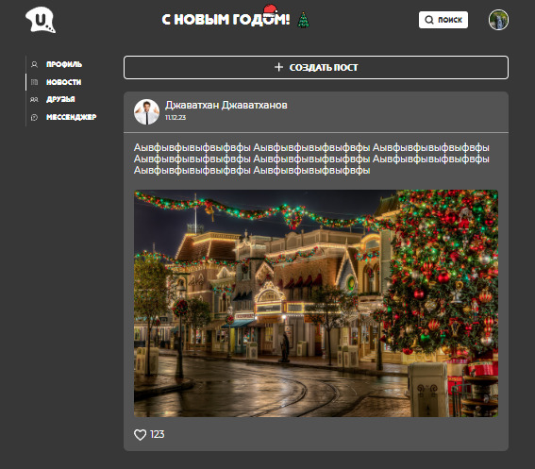
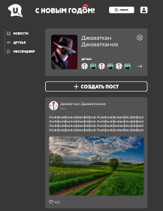
Макет

Slide 8
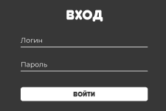
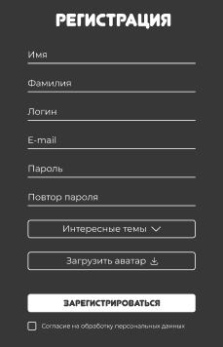
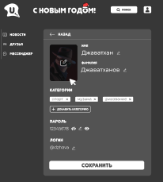
Макет

Slide 9
Функционал администратора
Создание категорий
Редактирование категорий
Удаление категорий

Slide 10
вывод
В процессе прохождения учебной практики были получены навыки работы с функционалом сайта, применив дизайн, который соответствует современным требованиям и тенденциям

